Slide 1
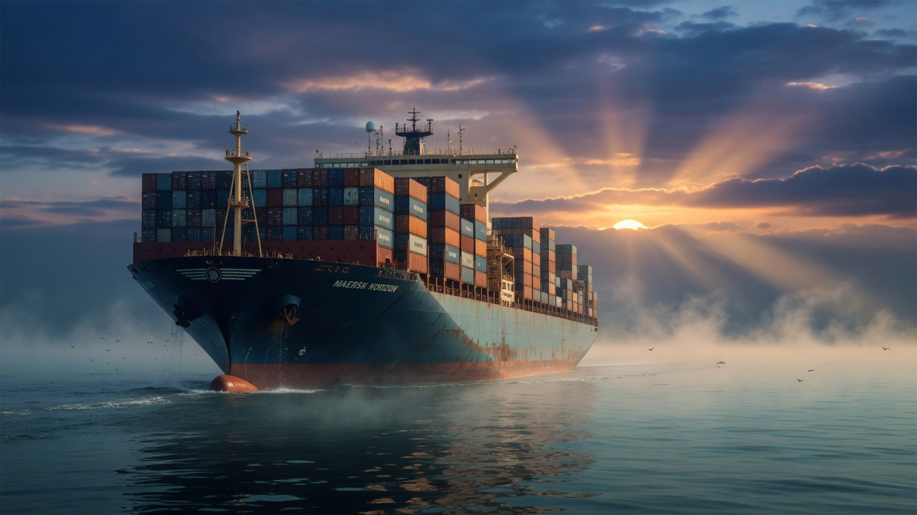
FLEETMIND · AWS ARCHITECTURE
AWS 架構藍圖
與五種上雲路徑
k =
FOC
STW³
一套船舶效能決策系統 — 從已上線的 Fargate demo 到全艦隊營運平台
ISO 19030 · 船體效能指標
數字來自計算 語言來自 AI 決策留給人
15 艘 × 5 年
21.8%
Day1 上線
同型船 · 2021–2025 正午報表
S11 最嚴重 Speed Loss · 539 有效日
帳號 516665228894 · us-east-1
Live http://fleetmind-alb-330672315.us-east-1.elb.amazonaws.com
Notes:
開場：FleetMind 用陽明 15 艘同型船 5 年正午報表，依 ISO 19030 (k=FOC/STW³) 偵測船體污損造成的 Speed Loss，做節能決策支援。最嚴重的 S11 有 21.8% Speed Loss（539 有效日）。這份簡報聚焦 AWS 架構：現行已在帳號 516665228894 / us-east-1 上線，並比較五種上雲方案的取捨。

Slide 2

02 / 15
ONE-PAGER
一頁看懂：一個命題、一套現行架構、五種方案
命題 15 艘同型船、5 年正午報表，依 ISO 19030 以 k=FOC/STW³ 偵測船體污損 Speed Loss，把「何時清、值不值、省多少」變成可計算、可解釋、人可拍板的決策支援。
現行架構（已部署）
F
ALB
ECR
AI
SNS
ECS Fargate
ALB
ECR
Bedrock
SNS
ARM64 容器
靜態 URL
映像倉庫
Claude Haiku
告警扇出
五種上雲方案
A
B
C
D
E
現行強化
全 Serverless
App Runner
EC2 + Docker
資料分析管線
Fargate + ALB
APIGW + Lambda
零 infra（受阻）
最省保底
S3 + BI + ML 未來式
A 是已上線基準線；E 是全艦隊願景路線圖；B / C / D 是中間的取捨光譜。
Notes:
這頁一次看懂：上方命題、中間現行五個核心服務、下方五種方案的定位。A 現行強化最穩、B Serverless 最雲原生、C App Runner 受帳號權限阻擋、D EC2 最省最保底、E 資料分析管線是企業級願景藍圖。

Slide 3

03 / 15
DEPLOYED · DAY1 實測上線
成本 低
黑客松 ★ 最高
現行架構：ECS Fargate + ALB 單服務容器
存取
入口
執行 · 映像
AI · 通知
F
ECS Fargate
AI
Bedrock · Claude Haiku
評審 / 瀏覽器
ALB
ARM64 · :8080
Converse · guardrail 驗 cited 數值
GET
ALB
HTTP 請求
靜態 URL
SNS · fleetmind-alerts
ECR
ECR
SNS
映像 · 資料烤入
告警扇出
IAM exec role 拉 ECR · task role 授 Bedrock + SNS
CloudWatch Logs /fleetmind/api
資料流
為什麼是它 — demo 風險最低
離線 core-calc 讀 15 船 2021–2025 正午報表，跑 ISO 19030 k 與品質旗標 → MetricsExportCli 產 real-metrics.json
Build Dockerfile COPY real-metrics.json 一起打包 jar → 推 ECR
Runtime 評審 → ALB → Fargate 回決策看板 + REST（/fleet/summary、/vessels/{id}/decision、/config/threshold…）
AI 簡報 /ai-brief → Bedrock Converse → guardrail 驗 cited 數值
告警 門檻跨越 → /alerts/notify → SNS Publish
單一部署單元、單一 codebase，3 天內最好 debug 與彩排
資料烤進映像＝零外部資料相依，冷啟即有真資料（repo 不含企業資料）
ALB 給穩定 URL，task 重啟換 IP 不會讓 live demo 連結失效
Bedrock + SNS 已實測打通，Email 告警與可調門檻需求已滿足
ARM64 Fargate 成本低、免管 EC2 / OS patch
Notes:
現行架構 Day1 已實測上線：Spring Boot 單服務同時服務 vanilla-JS 看板與 REST API，資料 build 時烤進映像，跑在 ECS Fargate(ARM64)，前置 ALB 給穩定 URL，Bedrock 出 AI 簡報並過 guardrail，SNS 發告警。選它的理由是 3 天黑客松下 demo 風險最低、可交付性最高。

Slide 4
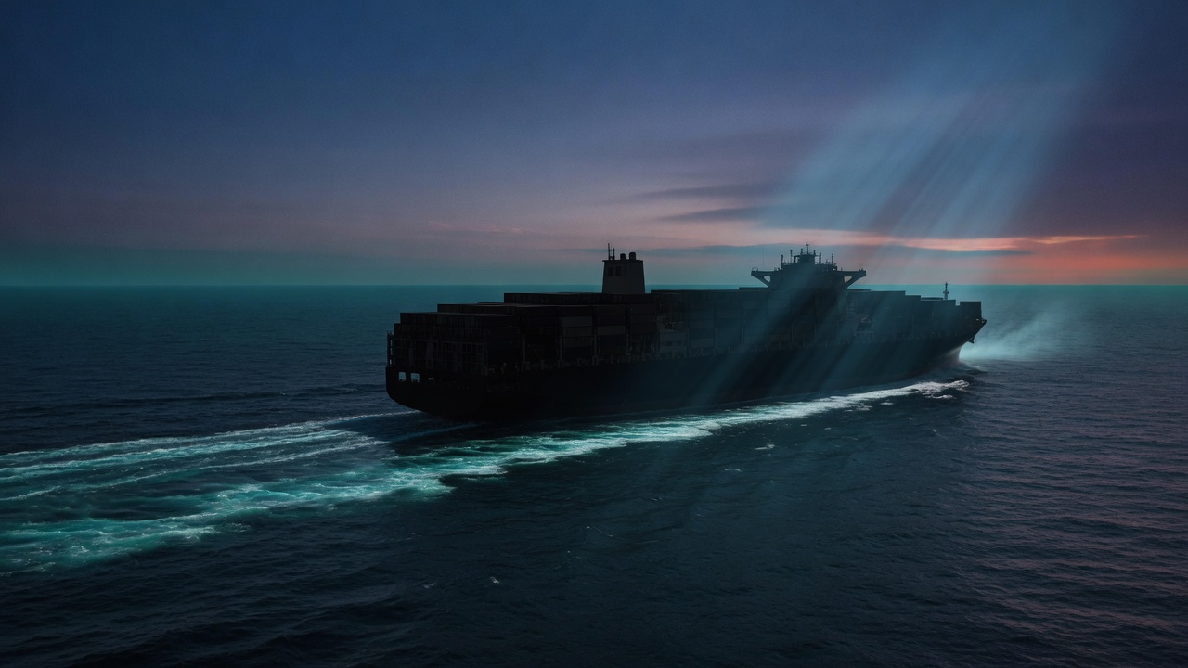
04 / 15
方案 A · 現行強化版
成本 低
黑客松 ★ 最高
維持 Fargate + ALB + Bedrock + SNS
沿用現行單服務容器，把 demo 臨時做法收斂為正式 ECS Service（desiredCount 維持、健檢失敗自動重拉）。評審計分板上可交付性最高、demo 風險最低的基準線。
服務組成
F
ALB
ECR
AI
SNS
CW
ECS Service
+ Fargate
ALB
ECR
Bedrock
SNS
CloudWatch
Alarms
常駐 · 自動重拉
靜態 URL
arm64 映像
Claude Haiku
告警
日誌 + 健康
● 優勢
▲ 取捨 / 風險
與已上線架構一致，Day3 重跑成本最低、最可靠
單 codebase 好維護、好彩排
ALB 靜態 URL 解決臨時 IP 問題
Bedrock / SNS 已實測，Email + 門檻需求即刻滿足
非資料驅動，更新資料要重 build / 重部署
無 BI 自助分析層
VPC / ALB / 雙 IAM 設定較多，臨時憑證到期需重跑
架構創新度普通，技術 / 創意分不突出
◆ 何時選 首要目標是穩穩 demo、時間有限、要把工程師的 Email／告警／可調門檻需求確定交付時的預設選擇。
Notes:
方案 A 是現行架構的正式化：把 demo 臨時做法收斂為 ECS Service 常駐 + 健檢自動重拉。它與已上線一致、可靠度最高，是安全出賽的基準線。代價是非資料驅動、無 BI、創新分普通。

Slide 5

05 / 15
方案 B · 全 SERVERLESS
成本 極低
黑客松 中
API Gateway + Lambda + DynamoDB（資料驅動）
把單服務拆成 API Gateway + Lambda 後端、S3 托管前端與原始報表、DynamoDB 存 metrics 與門檻、EventBridge 排程重算。零常駐、按呼叫計費、天生資料驅動。
服務組成
API
λ
S3
DB
EVT
AI
SES
API
Gateway
Lambda
Java 21
S3
DynamoDB
EventBridge
Bedrock
SES / SNS
HTTP API 入口
無狀態運算
靜態站 + raw 報表
metrics / 門檻
排程重算
AI 簡報
Email 告警
● 優勢
▲ 取捨 / 風險
天生資料驅動：新報表進 S3 自動重算，命中 15→97 艘敘事
按呼叫計費、零閒置成本、自動擴縮
EventBridge 排程 + SES Email 直接命中告警需求
各 handler 解耦，單點改動不動全局
monolith 拆多 Lambda + IaC，3 天工作量與整合風險大增
Java Lambda 冷啟延遲可能拖慢 demo 首打
本機難完整重現 APIGW+Lambda+DynamoDB，除錯較難
元件變多，臨時憑證下佈署面更廣、易出錯
◆ 何時選 要強調資料驅動、自動擴縮與『15→97 艘同架構』，且團隊有把握在時限內完成拆分與整合時。
Notes:
方案 B 最雲原生：拆成 API Gateway + Lambda + DynamoDB + S3 + EventBridge，天生資料驅動、零閒置成本，擴展敘事最強。但 3 天拆分工作量大、Java Lambda 冷啟風險、本機難重現，適合有餘力衝技術分時。

Slide 6

06 / 15
方案 C · APP RUNNER
成本 低-中
黑客松 低 · 受阻
全託管容器，零 infra（本次受帳號權限阻擋）
同一顆 Spring Boot 映像改由 App Runner 從 ECR 拉起，AWS 全託管 HTTPS / 負載平衡 / 自動擴縮，免自建 ALB/VPC/SG。惟本 workshop 帳號 App Runner 實測 AccessDenied，只能列對照。
服務組成
AR
ECR
AI
SNS
IAM
App Runner
ECR
Bedrock
SNS
IAM
全託管 · HTTPS
同一顆 arm64 映像
AI 簡報
告警
access / instance role
● 優勢
▲ 取捨 / 風險
管理面最少：免 ALB/VPC/SG/target group，設定步驟最短
沿用同一映像與 codebase，遷移成本近零
內建 HTTPS + 穩定網域 + 自動擴縮，demo URL 天生穩定
維持單服務好除錯特性
本 workshop 帳號 App Runner AccessDenied → 決定性阻斷
與 Fargate 一樣非資料驅動、更新要重 build 映像
客製網路 / 私有子網彈性不如 ECS
區域 / 映像限制較多，遇權限問題無替代路徑
◆ 何時選 帳號放行 App Runner、想用最少 infra 步驟托管同一顆容器、不想碰 ALB/VPC 時（本次因 AccessDenied 不建議作主線）。
Notes:
方案 C 架構上最省心：同一顆映像交給 App Runner 全託管，免碰 ALB/VPC。但本 workshop 帳號實測 App Runner 被 AccessDenied，是決定性阻斷，故只能列為對照 / 賽後方案。

Slide 7
07 / 15
方案 D · EC2 + DOCKER
成本 最低
黑客松 中 · 保底
單台虛機 docker run，最省最可控的保底路線
開一台 EC2（Graviton t4g / x86），docker run 同一顆映像，綁 Elastic IP 得固定位址，安全群組開 8080/443。完全掌控 OS / 網路 / 生命週期，成本壓到最低，無託管服務依賴。
服務組成
EC2
IP
ECR
SG
AI
SNS
EC2
Graviton
Elastic IP
ECR /
本機映像
Security
Group
Bedrock
SNS
docker run 容器
固定公網位址
pull 或 docker load
開 8080/443
instance role
告警
● 優勢
▲ 取捨 / 風險
成本最低、最可控：一台機器全包，無託管服務加價
Elastic IP 給固定位址，重啟不換 IP
本機 docker 行為與 EC2 幾乎一致，除錯最直覺
無 App Runner/ALB 權限依賴，帳號 EC2 已實測可用
要自管 OS patch / Docker / 重啟 / 健康監控，無自動復原
單台＝單點故障，掛了 demo 就斷（需手動重拉）
HTTPS 要自己配（反代 / 憑證），比 ALB 麻煩
非資料驅動、無自動擴縮，擴展敘事最弱
◆ 何時選 要極致省成本、完全掌控，或托管服務權限受阻時，需要一條一定跑得起來的保底部署。
Notes:
方案 D 是保底路線：一台 EC2 + Docker + Elastic IP，最省最可控，且帳號 EC2 已實測可用，是 ALB/App Runner 都受阻時一定跑得起來的後手。代價是自管 OS、單點故障、HTTPS 要自己配。

Slide 8

08 / 15
方案 E · 完整資料分析管線（未來式）
成本 中高
黑客松 低 · 藍圖高
S3 Lake → ETL → Athena/Timestream → App + BI + ML
企業級藍圖：正午報表落 S3 data lake，Glue/Lambda ETL 清洗換算，Athena（批量）/ Timestream（時序）查詢，App 供決策看板，QuickSight 自助 BI，Bedrock/SageMaker 預測，未來接 IoT Core 收船端遙測。
服務組成
S3
ETL
SQL
APP
BI
ML
IoT
S3
Data Lake
Glue /
Lambda ETL
Athena /
Timestream
Spring
Boot App
QuickSight
Bedrock /
SageMaker
IoT Core
raw / curated
ISO 19030 換算
SQL / 時序
決策看板
自助 BI
簡報 + 預測
未來遙測
● 優勢
▲ 取捨 / 風險
最完整企業級藍圖，命中『企業資料應用說明』與 15→97 艘擴展敘事
資料驅動 + BI 自助分析 + 預測 + 即時遙測，商用與願景分最高
S3 單一資料源、分層清晰，符合資料治理與封存要求
Athena/Timestream/QuickSight 全託管，長期可營運
元件最多、整合最重，3 天內不可能全做完，只能藍圖 + 局部 PoC
SageMaker / IoT Core 屬 stretch，現場跑真流程風險高
多查詢 / BI 層學習與設定成本高，易在時限內卡住
過度工程對 hackathon 反而稀釋 demo 焦點
◆ 何時選 要在簡報中展示從 hackathon demo 到全艦隊營運平台的完整演進路線圖、拿商用價值與願景分，而非現場實跑時。
Notes:
方案 E 是企業級願景藍圖：S3 data lake + Glue ETL + Athena/Timestream + QuickSight BI + Bedrock/SageMaker 預測 + 未來 IoT Core 遙測。它不宜當 Day3 實跑主線，但作為架構故事線與企業資料應用說明極具說服力。

Slide 9

09 / 15
SECURITY · 縱深防禦
資安：VPC 隔離 + GuardDuty
縱深防禦 (defense in depth)：邊緣擋量、VPC 最小暴露、帳號級偵測、全程加密與稽核 — 逐層收斂攻擊面，任一層被突破，下一層仍在。
① 邊緣
SLD
AWS Shield
WAF
AWS WAF
擋量 · L7 過濾
DDoS 防護
L7 規則過濾
② VPC 隔離
ALB
公有子網 · ALB
ECS
私有子網 · ECS
最小暴露面
唯一對外入口
無公網 IP
③ 帳號偵測
GD
GuardDuty
CT
CloudTrail
持續監看
威脅偵測
稽核軌跡
④ 機密加密
SM
Secrets Manager
KMS
KMS
IAM
IAM
零信任存取
憑證託管
金鑰加密
最小權限
◆ 縱深防禦 邊緣擋量、VPC 隔離、帳號偵測、加密兜底 — 攻擊者要連過四關；憑證進 Secrets Manager、資料以 KMS 加密、操作全入 CloudTrail，IAM 全程最小權限。
Notes:
資安採縱深防禦：① 邊緣 Shield 擋 DDoS + WAF 過濾 L7；② VPC 隔離 — ALB 放公有子網當唯一入口、ECS 放私有子網無公網 IP；③ 帳號級 GuardDuty 威脅偵測 + CloudTrail 稽核；④ 機密與加密 — Secrets Manager 託管憑證、KMS 金鑰加密、IAM 最小權限。逐層收斂攻擊面，任一層被突破下一層仍在。

Slide 10
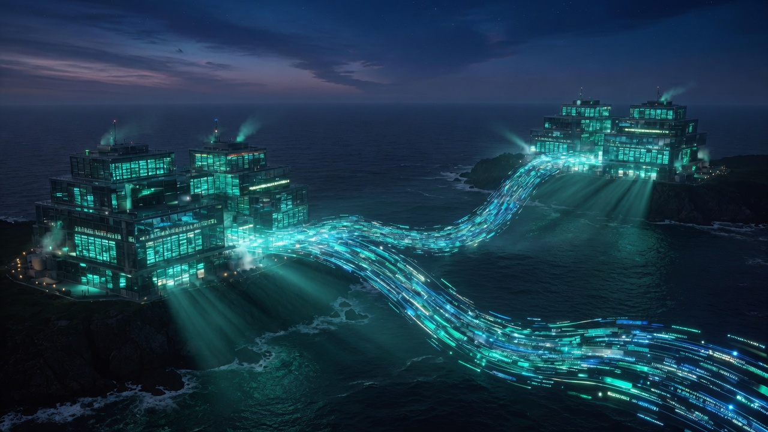
10 / 15
MULTI-REGION · ACTIVE-ACTIVE
多區域 Active-Active + 即時告警與災備
不同國家船務端就近接入 → Route 53 智慧路由到兩個 active 區域；一區故障自動切換、跨區雙向複製，資料不丟、服務不中斷。
亞洲船務端
日 · 台 · 韓 · 星
R53
Route 53
地理 / 延遲路由 · 健康檢查 failover
歐美船務端
EU · US
區域 A ap-northeast-1（東京）
ACTIVE
跨區複製 · 匯總
區域 B us-east-1（維吉尼亞）
ACTIVE
DynamoDB
Global Tables ⇄ 雙向
ALB
ALB
ECS
ECS
ALB
ALB
ECS
ECS
區域入口
私有子網
S3 CRR
跨區複製備份
區域入口
私有子網
DDB
DynamoDB
S3
S3
EventBridge
跨區匯總
DDB
DynamoDB
S3
S3
Global Table
跨區複製源
Global Table
跨區複製源
SNS / SES
即時告警
◆ 一區故障 健康檢查失敗 → Route 53 自動剔除故障區、流量全導健康區；DynamoDB Global Tables 已雙向同步、S3 CRR 已備份 → RPO≈0、資料不丟、對外服務不中斷。
Notes:
多區域 Active-Active：不同國家船務端經 Route 53 地理/延遲路由就近接入，兩個區域（A ap-northeast-1 東京、B us-east-1 維吉尼亞）皆 active，各自 ALB→ECS + DynamoDB + S3。DynamoDB Global Tables 雙向複製、S3 跨區複製 CRR 備份、EventBridge 跨區匯總即時告警 → SNS/SES。任一區健康檢查失敗，Route 53 自動 failover 切換到健康區，資料已雙向同步 (RPO≈0)、不丟、服務不中斷。

Slide 11

11 / 15
SIDE-BY-SIDE
五案比較 — 現行方案 A 為出賽基準線
方案 | 運算 | 入口 / URL | 閒置成本 | 維運 | 冷啟 | 黑客松適配
A 現行 ★ | ECS Fargate 容器常駐 | ALB 靜態 URL | 低（小時費） | 中（VPC/IAM） | 無冷啟（常駐） | ★ 最高 · 已上線
B Serverless | Lambda 按呼叫 | API Gateway | 極低（近零） | 中（元件多） | 冷（Java Lambda） | 中
C App Runner | 全託管容器 | App Runner HTTPS | 低-中 | 最低（免 ALB/VPC） | 無冷啟 | 低 · 帳號受阻
D EC2+Docker | 單台 EC2 常駐 | Elastic IP | 最低（單台） | 高（自管/單點） | 無冷啟 | 中 · 保底
E 資料管線 | Fargate + Glue/Athena | App / QuickSight | 中高（掃描+授權） | 高（多層） | — | 低 · 藍圖價值高
已上線 / 佳
需注意
受阻 / 高風險
判讀 3 天黑客松以 A（現行強化） 為主線出賽（已上線、風險最低）；D（EC2） 為托管服務受阻時的保底；B / E 作為資料驅動與全艦隊願景的演進方向寫進簡報。C 因帳號 AccessDenied 暫不採用。
Notes:
比較表沿六個維度（運算 / 入口 / 閒置成本 / 維運 / 冷啟 / 黑客松適配）排列五案，highlight 現行方案 A。結論：A 為主線、D 為保底、B/E 為演進方向、C 受阻。

Slide 12
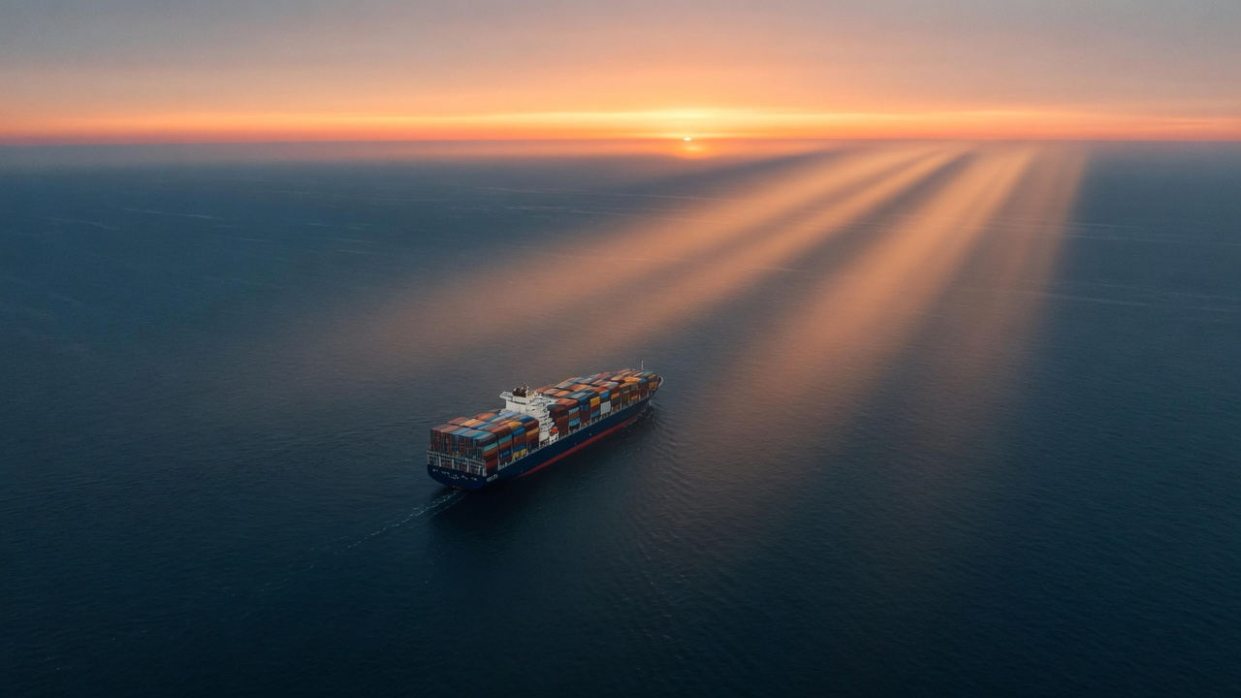
12 / 15
ROADMAP
從 15 艘 demo 到全艦隊即時營運平台
現在
近期
中期
願景
Phase 0 · Demo
Phase 1 · 資料驅動
Phase 2 · 全艦隊 + BI
Phase 3 · 即時 + ML
15 艘 · 5 年報表
baked real-metrics.json
ECS Fargate + ALB 已上線
系統介接 ingest API
檔案上傳 CSV/xlsx
後台設定門檻/通道/燃料對應
Serverless / 事件驅動重算
擴到 97 艘同架構
QuickSight / Athena 自助 BI
IoT Core 船端即時遙測
SageMaker 油耗/衰退預測
近即時 Speed Loss 偵測
落地三扇門 ① 系統介接（TMS 推 noon report → 觸發重算） ② 檔案上傳（CSV/xlsx dryRun 預覽再落庫） ③ 後台設定（門檻 / 告警通道 / 燃料對應表 / 資料來源模式）
Notes:
路線圖：Phase 0 現行 15 艘 demo；Phase 1 補資料驅動三扇門（系統介接 ingest API、檔案上傳 CSV/xlsx、後台設定門檻/通道/燃料對應）；Phase 2 擴到全艦隊 + Serverless + QuickSight/Athena BI；Phase 3 IoT Core 即時遙測 + SageMaker 預測，走向近即時偵測。

Slide 13

13 / 15
DECISION CASCADE
決策級聯：正常 → 注意 → 行動
同一套已上線服務，依 Speed Loss 對可調門檻的位置，把船分成三種決策狀態 — 數字觸發流程，最後一步永遠留給人。
01 正常
02 注意
03 行動
條件
條件
條件
Speed Loss 低於門檻
品質旗標通過
接近 / 跨越門檻
進 review 佇列
持續跨越 + 高信心
觸發告警扇出
系統動作
系統動作
系統動作
看板綠燈、持續監測
無需人工介入
Bedrock 產證據簡報
看板黃燈、reviewPriority 排序
/alerts/notify → SNS 告警
人安排水下檢查 / 清洗 / 打磨
例 多數船
例 S23 · 8.9%
例 S11 · 21.8%
常態監測中
n=506 · HIGH · priority 2
539 有效日 · 691 天未清 · priority 1
◆ 人在迴路 門檻可調（/config/threshold）、扇出通道可換（SNS → SES / Slack）。系統只做「更快、可解釋、可行動」的證據，清不清、何時清由海事專家拍板。
Notes:
決策級聯把架構連到產品輸出：Speed Loss 相對可調門檻分三態 — 正常(綠,持續監測) / 注意(黃,進 review 佇列+Bedrock 證據簡報) / 行動(紅,SNS 告警+人安排清洗)。例子用真實資料：S23 8.9%(n=506,HIGH) 屬注意；S11 21.8%(539 有效日,691 天未清,priority 1) 屬行動。門檻與通道皆可調，最後一步留給人。

Slide 14
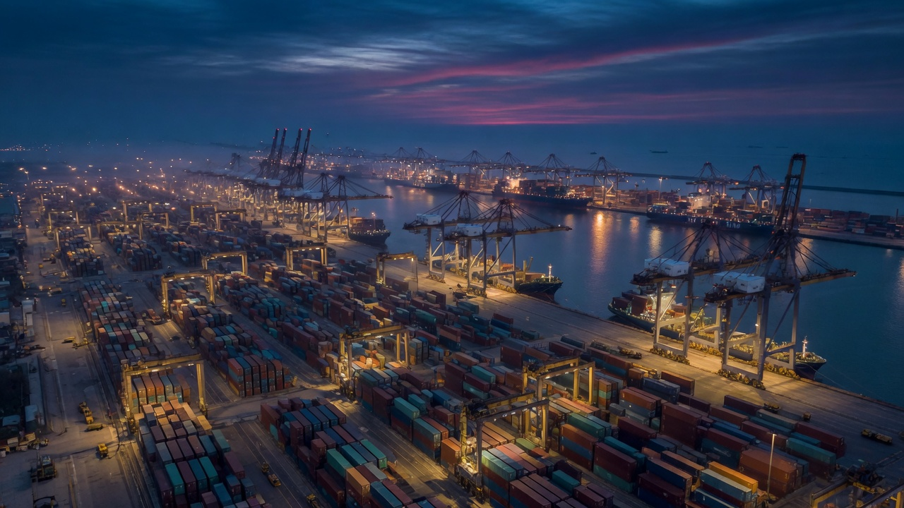
14 / 15
LIVE DEMO
現場導覽：一個穩定 URL，三個入口
同一顆 Fargate 容器、同一個 ALB 靜態網域，task 重啟不換位址 — 三個頁面現場可直接打開。
1
產品首頁
2
決策看板
3
架構互動圖
/
/dashboard.html
/architecture.html
命題、方法（ISO 19030 · k=FOC/STW³）與價值主張概覽
15 艘 Speed Loss 排序、證據序列、AI 簡報與可調門檻
本簡報架構的網頁版：服務節點、資料流與方案對照
Base http://fleetmind-alb-330672315.us-east-1.elb.amazonaws.com
帳號 516665228894 · us-east-1 · ECS Fargate (ARM64) 常駐 · ALB 靜態 URL 不換位址
Notes:
現場導覽：三個入口都掛在同一顆 Fargate 容器 / 同一個 ALB 靜態網域。/ 首頁講命題與方法、/dashboard.html 是 15 艘決策看板（Speed Loss 排序 + 證據 + AI 簡報 + 可調門檻）、/architecture.html 是架構互動版。task 重啟不換 IP，現場可安心直接打開。

Slide 15
一個命題，五種上雲路徑
穩穩 demo，
也留得住未來
以已上線的 Fargate + ALB 為基準線穩定出賽，用 EC2 保底、用 Serverless 與資料分析管線描繪從 15 艘到全艦隊的營運藍圖 — 讓數字站得住、決策留給人。
Live Demo http://fleetmind-alb-330672315.us-east-1.elb.amazonaws.com
帳號 516665228894 · us-east-1 · ECS Fargate (ARM64) + ALB + ECR + Bedrock (Claude Haiku) + SNS
FleetMind 數字來自計算 語言來自 AI 決策留給人
Notes:
收尾：現行 Fargate + ALB 是穩定出賽基準線；EC2 保底、Serverless 與資料分析管線是未來營運藍圖。Live URL 可現場打開。一句話願景：讓數字站得住、決策留給人。

